Slide 1





Java User Group Thüringen
Intelligent Software Systems

Slide 2

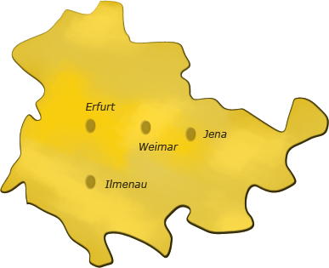
Ein Jahr JUG Thüringen
Von 5 auf 186 Mitglieder!
Sep: IT-Automation für Java-Entwickler
Mai: JUnit 5 Release – Unit Testing for QA Fellows and JVM Addicts
Juli: Hibernate 5 - Tips + Tricks & Effiziente Persistenz
Nov: Git Analysis & Internals, GitHub Insights
Okt: Domain-driven Design Renaissance & Event Storming
Mai: JDK 9 - Die Neuerungen des nächsten Java-Releases

Slide 3
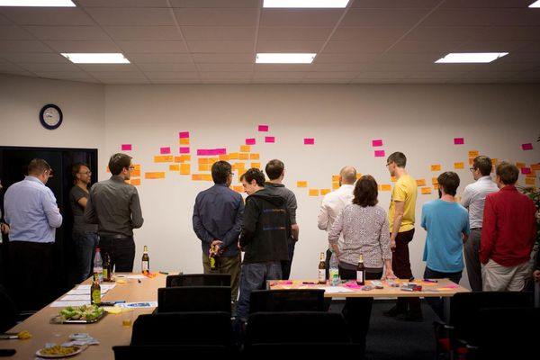
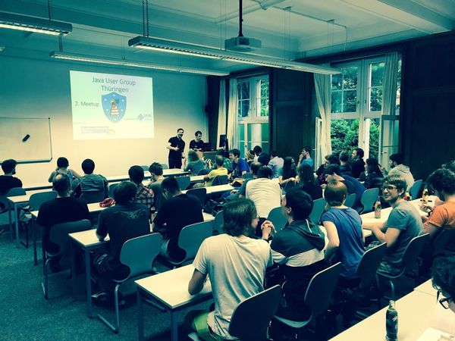
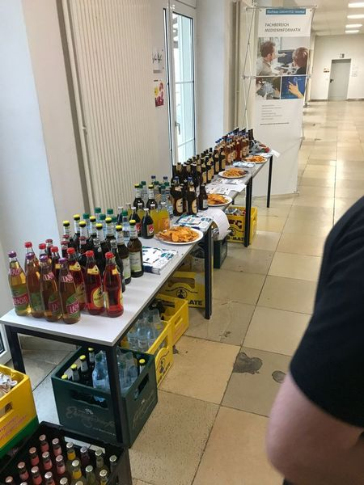
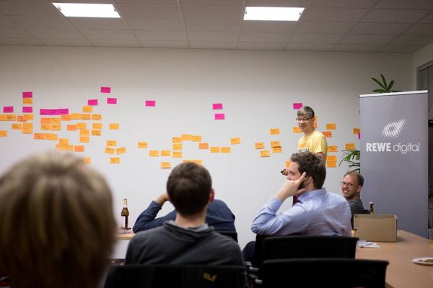
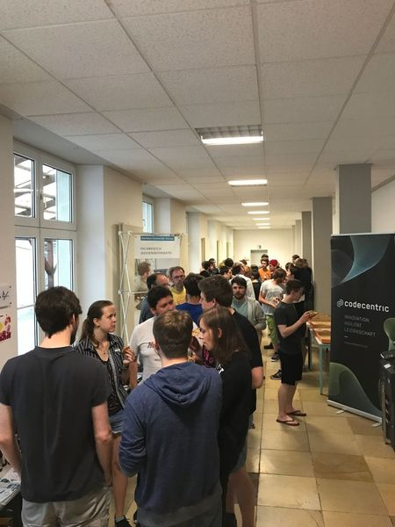
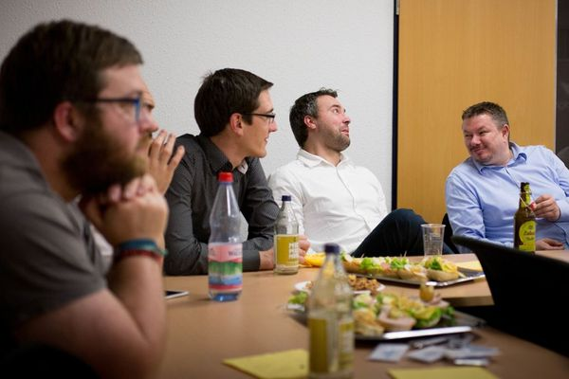
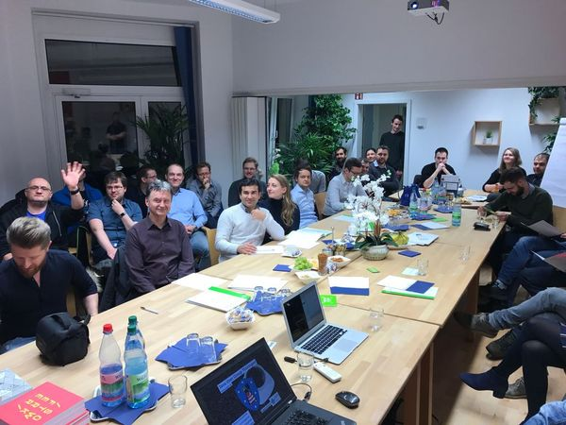
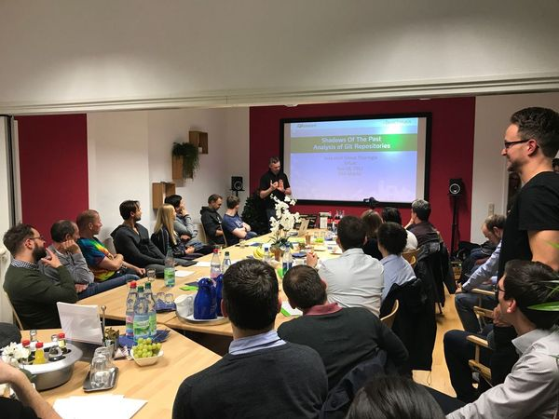
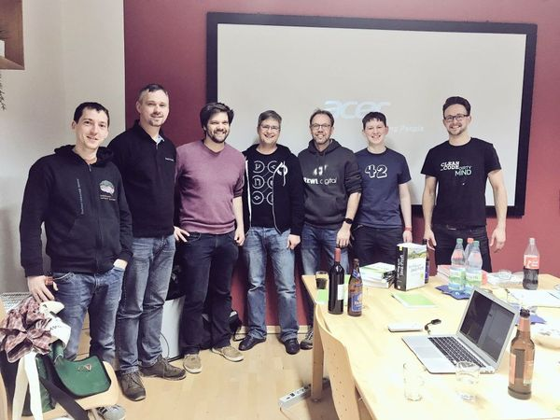
Ein Jahr JUG Thüringen
52 Teilnehmer in Weimar zum Thema
JDK 9 - Die Neuerungen des nächsten Java-Releases
20 Teilnehmer in Ilmenau
Domain-driven Design Renaissance & Event Storming
54 Teilnehmer in Erfurt Git Analysis & Internals, GitHub Insights

Slide 4
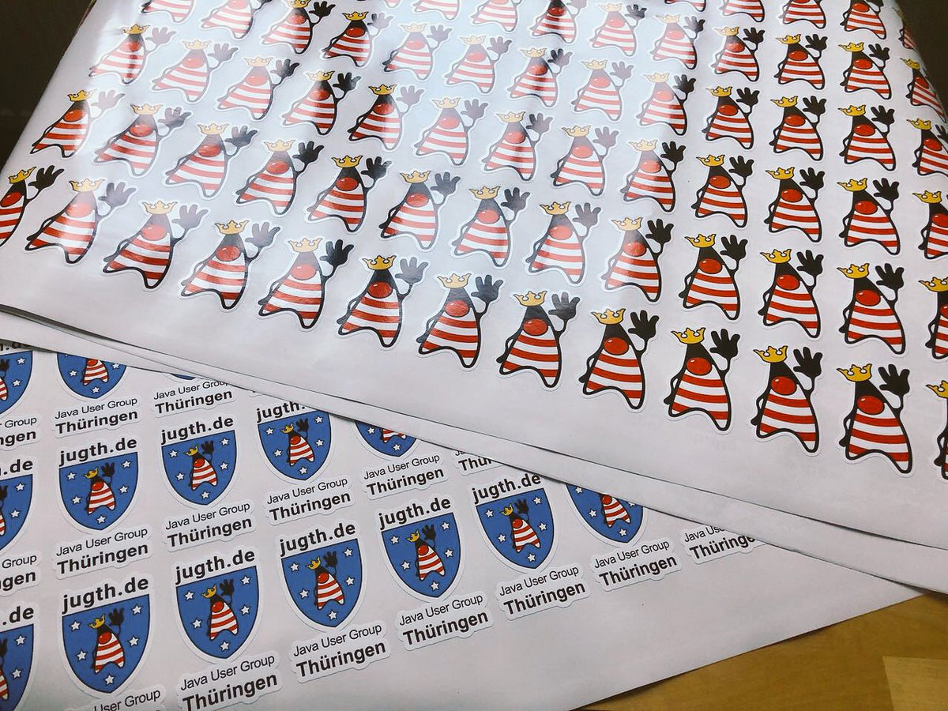

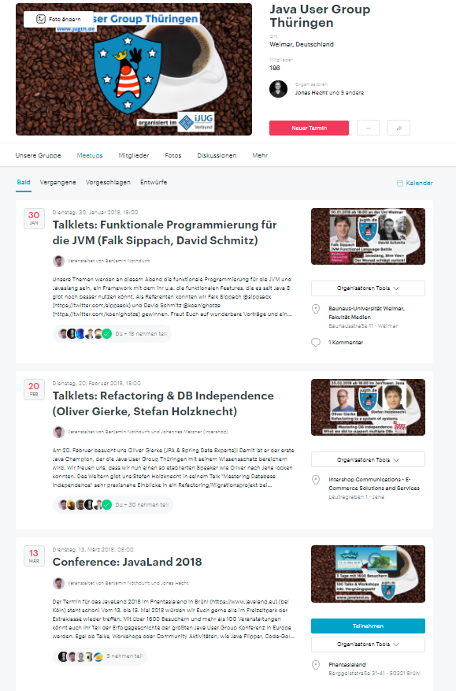
JUG Thüringen in 2018
Stickers!
Akademie
Talks & Meetings

Slide 5
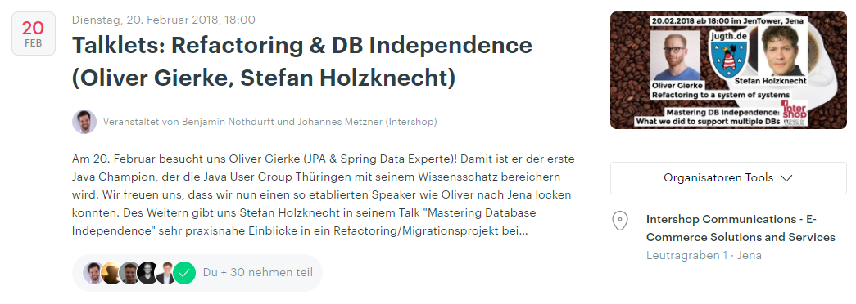
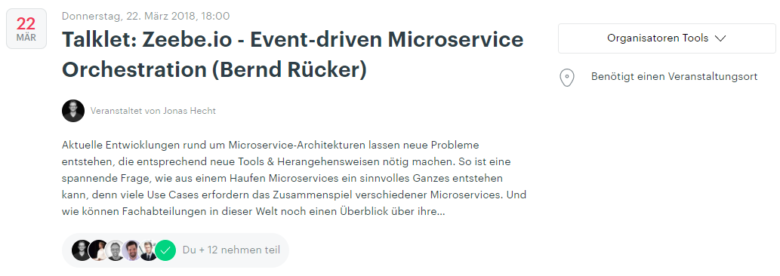
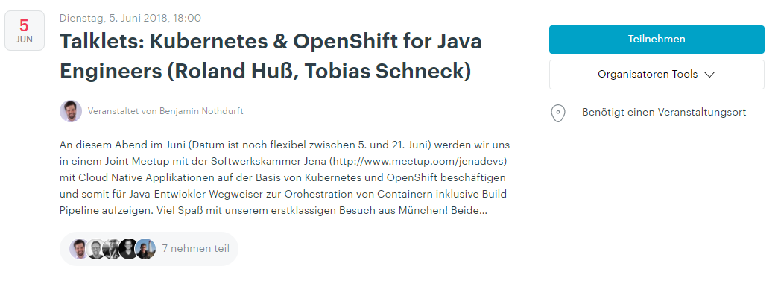
https://www.meetup.com/de-DE/jugthde/events/

Slide 6




Falk Sippach (@sippsack) OIO Orientation in Objects GmbH, JUG Darmstadt https://blog.oio.de/author/sippsack/
JVM Functional Language Battle

